Slide 1


D:BAL
김도현, 임민규, 김진희, 김선미

Slide 2
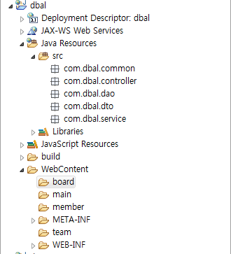
프로젝트 구조 및 화면 목록
Folder | 화면 | 세부 화면 | Description
main | index.jsp |  | Index page
 | main.jsp |  | main page에 로그인 화면
 | header.jsp |  | header.jsp
 | alram.jsp |  | Notification 화면
member | login.jsp |  | 로그인 화면
 | join.jsp |  | 회원 가입 화면
team | userHome.jsp |  | 로그인 후 보이는 화면 - 보드 조회 및 추가 - 소속된 사용자 조회 및 초대 화면
 |  | boardAdd.jsp | 보드 추가
 |  | memberList.jsp | 팀 사용자 목록
 |  | inviteMember.jsp | 사용자 초대
board | boardMain.jsp |  | 보드의 To-do list 조회하는 화면 - 보드 리스트 - 보드 리스트에 카드 추가 - 카드 상세 내용 추가 (To-do list)
 |  | card.jsp | 카드 추가 화면

Slide 3
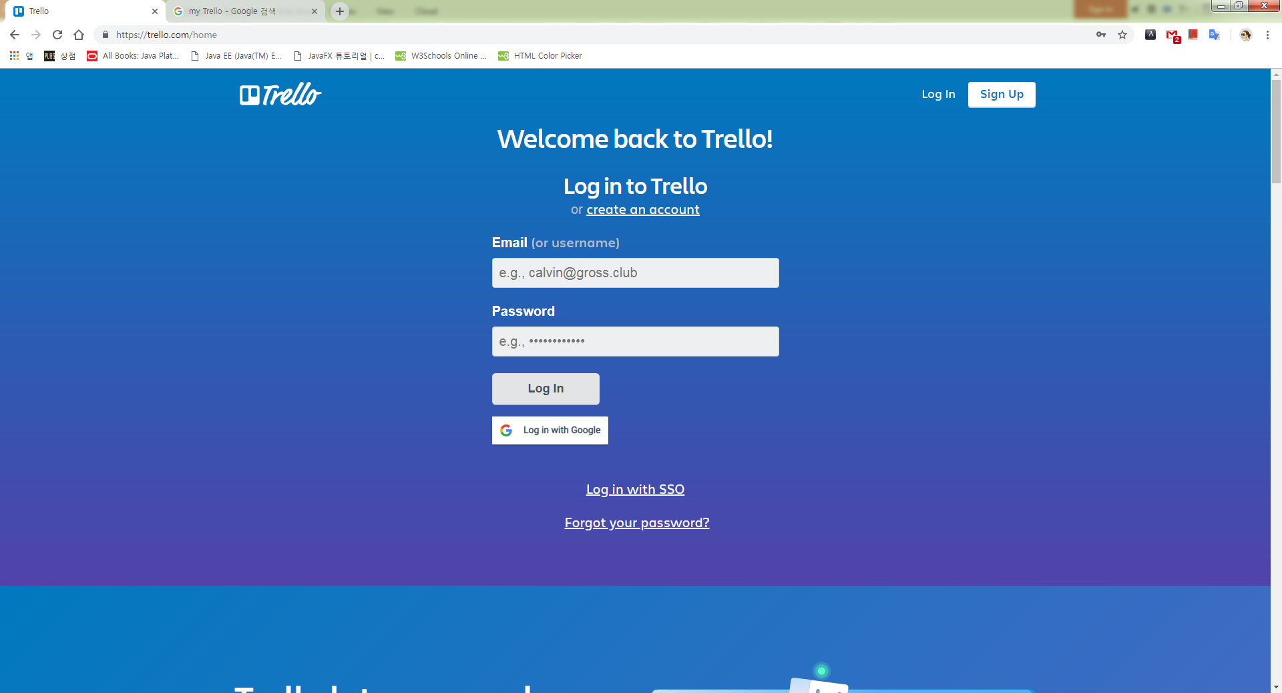
/main/main.jsp
메인 페이지로 로그인 입력 화면이 나옴
로그인 입력 항목
UserID
Password
상단에 회원가입 버튼 있음

Slide 4
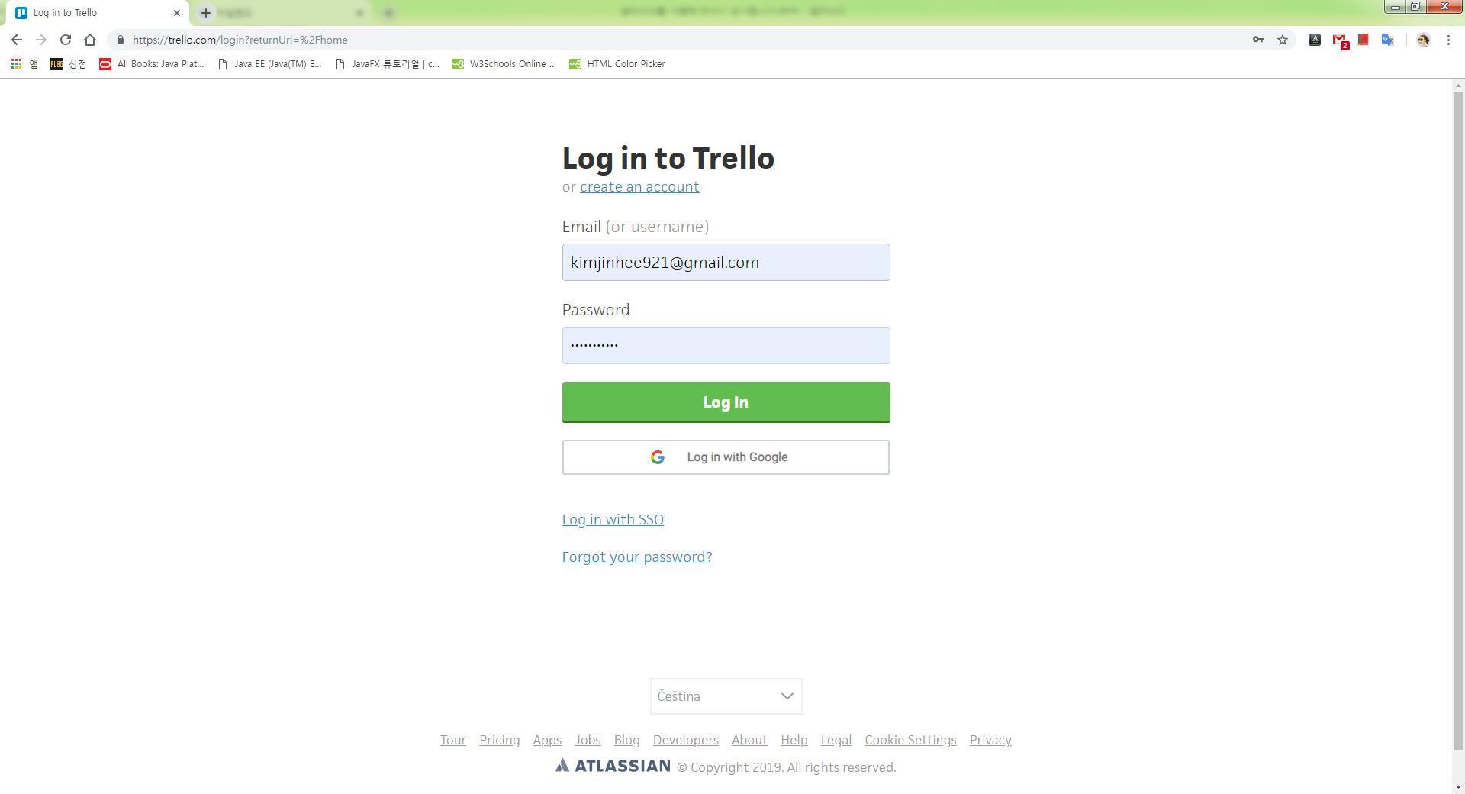
/member/login.jsp
메인 화면의 로그인 버튼을 눌렀을 때 이동

Slide 5
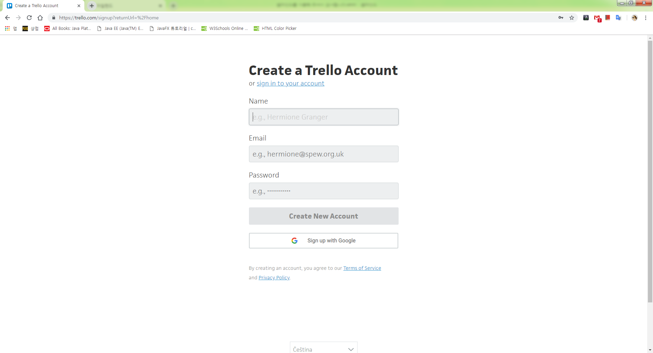
/member/join.jsp
회원가입 입력 항목
UserName (ID)
Email
Password

Slide 6
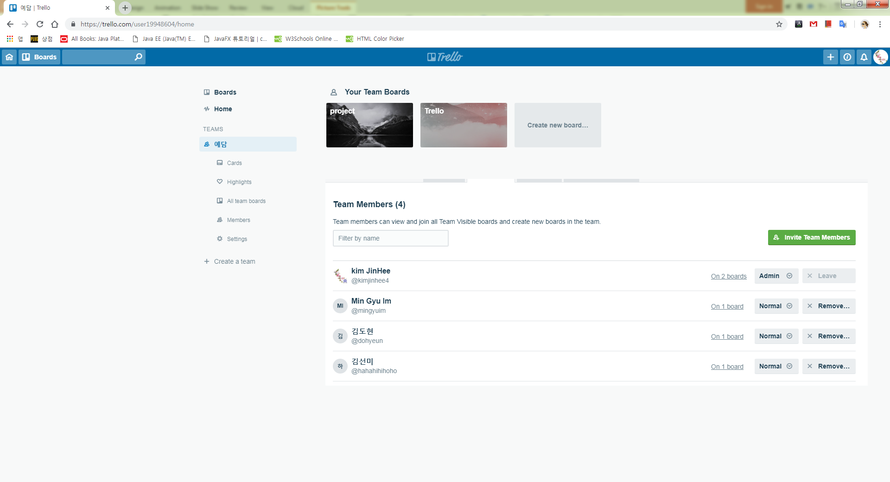
/team/userHome.jsp
로그인 후 메인 화면
주요 기능
팀 생성 (사용자 당 1개만 생성 가능)
팀 멤버 목록 화면
팀 보드 생성 (팀 당 n개 생성 가능)
팀 탈퇴
회원탈퇴

Slide 7
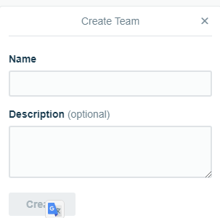
/team/teamAdd.jsp
항목
이름
설명 (Optional)

Slide 8
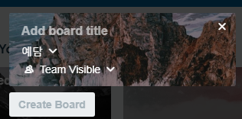
/team/boardAdd.jsp
항목
이름

Slide 9
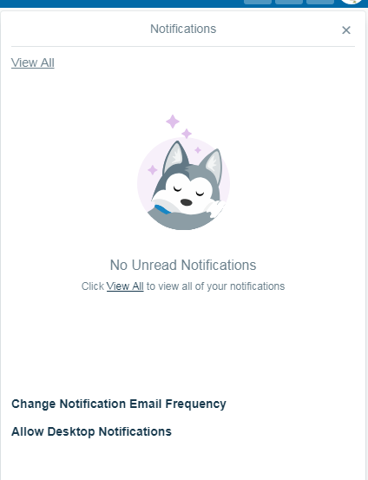
/main/alram.jsp
사용자 초대 시 알림 화면

Slide 10
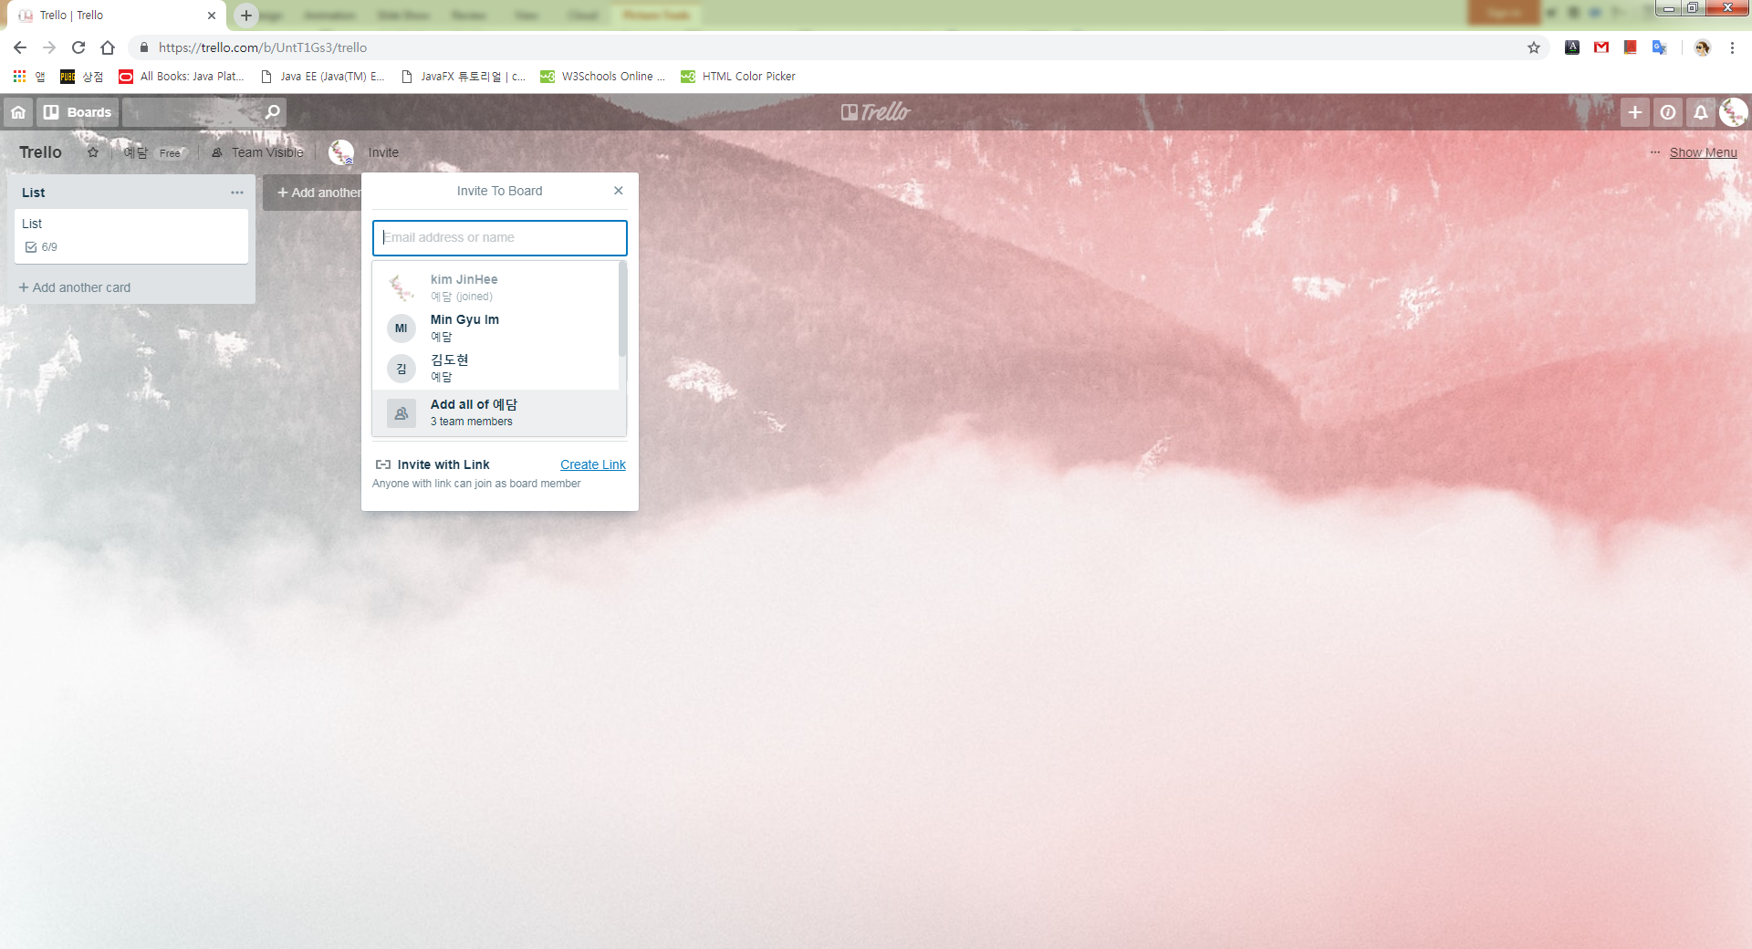
/board/boardMain.jsp
보드 화면
목록(List)
Card
CheckList
List의 순서는 변경 가능

Slide 11
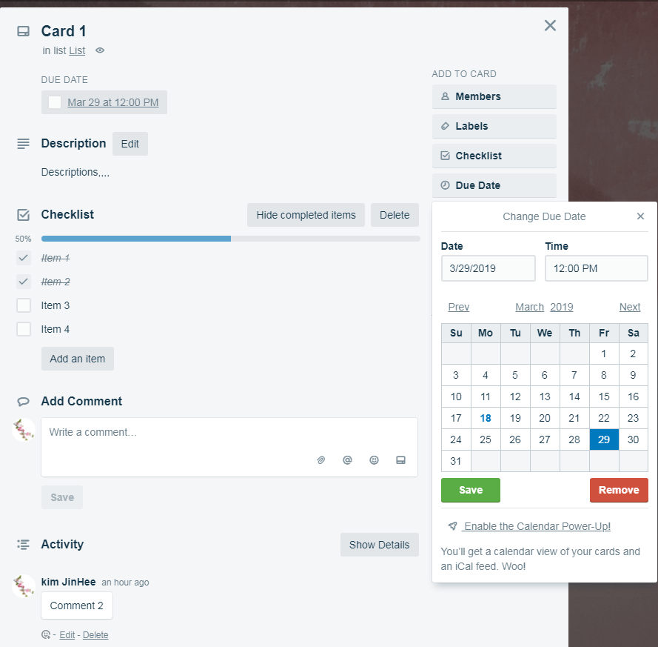

/board/card.jsp
삭제
카드 추가 화면
항목
Description
CheckList
Comments
Due date

